Slide 1

Cursus SALESFORCE
M2I Formations 2021
Christian Lisangola

Slide 2
MODULE HTML / CSS

Slide 3
Introduction
Technologies du web :
HTML (HyperText Markup Language) : Structurer le document
CSS (Cascading StyleSheets) : Feuilles de styles
JavaScript: Actions, Interactions avec l’utilisateur …

Slide 4
Préparer l’environnement
Installer VSCode : https://code.visualstudio.com/
Installer google chrome : https://www.google.com/intl/fr/chrome/
Télécharger L’extension chrome Web Developer : https://bit.ly/3AMflKT
Installer les extensions vs code suivants :
Emmet
Prettier
ESlint
Live server

Slide 5
1.
Le HTML

Slide 6
Introduction HTML
HTML1: Naissance du HTML, crée par Tim Berners-Lee en 1991
HTML2: (1994) => Nouveautés mineures.
HTML3: (1996) => Tableaux, Scripts, positionnements…
HTML4: (1998) => Tableaux complexes, formulaires, dissociation des style (CSS).
HTML5: (2014) Version actuelle => Simplification, nouveautés ++

Slide 7
Les bases du HTML
HTML est un langage de balise.
Une balise permet d’indiquer la nature du texte.
La syntaxe pour utiliser une balise est la suivante:
<balise_name> </balise_name> ou <balise_name />
La syntaxe pour déclarer une page html est divisée en 4 items:
<!DOCTYPE html>
<html> </html>
<head> </head>
<body> </body>
L’ajout de commentaire en HTML se fait de la manière suivante :
<!-- Mon commentaire -->

Slide 8
Les balises
Il faut toujours structurer son code à l’aide des balises.
Quelques exemples :
Paragraphe | <p> </p>
Titres | <h1> </h1> , <h2> </h2> … <h6> </h6>
Saut de ligne | <br />
Listes(ordonnées/non ordonnées) | <ul> <li> el1 </li> <li> el2</li> … </ul> <ol> <li> el1 </li> <li> el2</li> … </ol>
image | <img src=‘’image.png’’ alt=‘’monImage’’/>
Lien(relatif ou absolu) | <a href=‘‘url ’’> Text </a>
Texte important | <em>...</em> , <strong>...</strong>,<mark>...</mark>

Slide 9
Les attributs
Un attribut est une information additionnelle/spécification liée à une balise.
Les attributs se déclarent dans les balises ouvrantes et sont cumulables.
La syntaxe d’un attribut est la suivante :
<balise_name atr1=”value1” atr2=”value2” ...> <balise_name/>
Quelques exemples :
<h1 color=”red” align=”center” ...> </h1>
<img src=‘’image.png’’ alt=‘’monImage’’ width=”50%”/>
<a href=‘’https://www.m2iformation.fr/”></a>

Slide 10
Exercice 1
Créer une page (home.html) qui aura pour nom ‘MyCRM’ et qui permettra d’afficher à l’écran les informations suivantes :
Un titre d’onglet “CRM”
Une icône de CRM dans l’onglet
Un titre de niveau 1: “MyCRM”
Un titre de niveau 2: “Description”
Une description: “Cette application permet de faire de la gestion de commande et de client.”
Les mots “commande” et “client” doivent ressortir

Slide 11
Exercice 2
Reprendre la page et ajouter :
Une petite image de CRM
Deux titres de niveau 3: “Clients” et “Commandes”
Une liste de client: “Jean Dupont”, “Sarah Abdram” et “Rachel Taeck”
Une liste de commande: “CMD01”, “CMD02 ”, “CMD03” et “CMD04”
Un lien de redirection vers le site Google

Slide 12
Les spécificités du tableau
Principales balises pour afficher un tableau :
Structure : <table></table>
En-têtes (header): <thead></thead>
Contenu (body): <tbody></tbody>
Ajout d’une ligne: <tr></tr>
Ajout de colonne : <th></th> et <td></td>
Exemple d’attribut :
Bordures : border="1" (border=0 par défaut !)
Fusionner (horizontalement) : colspan="2"
Fusionner (verticalement) : rowspan="2"
Gérer l’alignement: align:"right"
Fixer la taille de cellule: width:"50%"

Slide 13
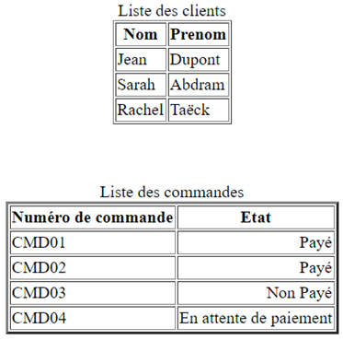
Exercice 3
Reprendre la page en remplaçant les listes à puces des clients et des commandes par 2 tableaux, centré sur la page et affiché l’un en dessous de l’autre.
Les tableaux doivent avoir la même représentation que ci-joint :

Slide 14
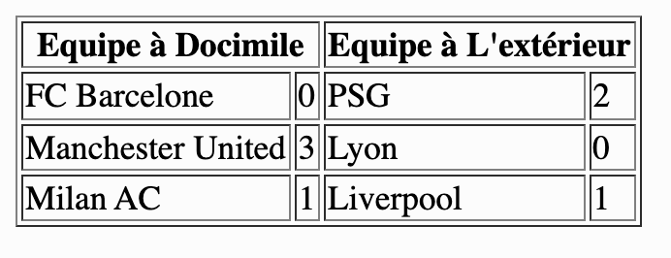
Exercice 4
Reproduire le rendu suivant avec les tableaux HTML.

Slide 15
Les spécificités du formulaire
Principales balises pour afficher un formulaire :
Structure : <form></form>
Identification unique : name=”form_name”
Attribut de méthode: method=”post"
Balises de formulaires :
Textes : <label>
Champs de saisie: <input> (text, number, date, checkbox, password ...)
Liste déroulante: <select> - <option></option> - </select>
Bouton: <button></button>
Champs de saisie spécial: <textarea>

Slide 16
Exercice 5
Réaliser une fiche d’inscription des étudiants à l’université.
Critères:
Nom, prenom
Lieu et Date de naissance
Pays d’origine
Moyenne obtenu en BAC
Formation
D’autres choix de formation possible
Adresse email
Numéro de téléphone
Lettre de motivation

Slide 17
Les balises sémantiques de structure
header | Représente l’en-tête de la page(Logo, navigation,etc.)
nav | Menu de navigation
main | Contenu principal de la page
section | Sert à regrouper des contenus en fonction de leur thématique
article | La balise <article> sert à englober une portion généralement autonome de la page pouvant être repris dans d’autres sites(blog, magazine)
aside | Informations complémentaires au document
footer | Pied de page situé en bas du document(contact,mentions légales,etc.)

Slide 18
2.
Le CSS

Slide 19
Introduction au CSS
Naissance du CSS pour accompagner le HTML en 1996
Le CSS permet de gérer les couleurs, styles, polices, positionnement, ...
Complémentaire avec le HTML
Comment l’utiliser ?
Directement dans le code HTML avec la balise <style> </style>
Dans un fichier externe .css
Lien classique : <link rel=”stylesheet” type=”text/css” href=”style.css” />

Slide 20
La Syntaxe
selecteur{
propriété : valeur ;
}
Ici, le sélecteur, c'est l'élément ciblé

Slide 21
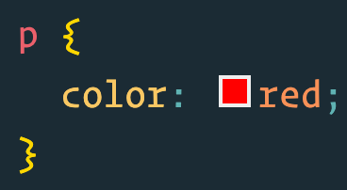
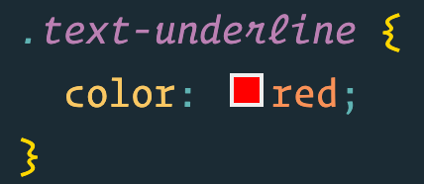
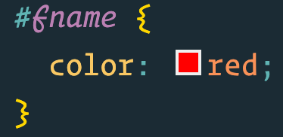
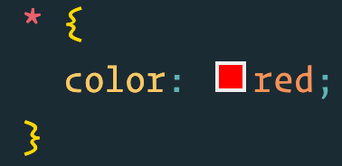
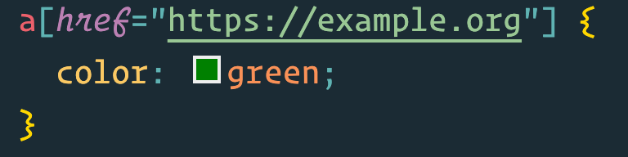
Sélecteurs CSS
Sélecteur d'élément ou balise HTML
Sélecteur de class
Sélecteur d’ID
Sélecteurs universels
Sélecteur d’attribut

Slide 22
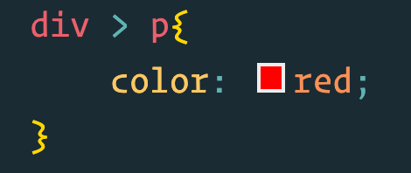
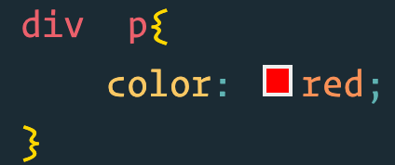
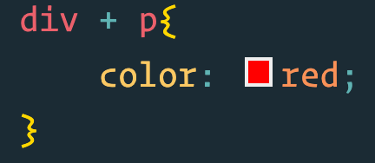
Combinateurs
Sélection des enfants directs
Sélecteur des enfants à n’importe quel niveau
Voisin direct
Autres... | ...

Slide 23
Quelques exemples de propriété
Propriété | Syntaxe | Exemples
Couleurs | color background-color | color: red; / color: rgb(255, 99, 71) / color:#F10606 background-color: gray; / background-color: #808080
Police | font-family | font-family: Times; / font-family: Impact, Verdana, "Arial Black";
Taille texte | font-size | font-size: 15px; / font-size: small / font-size: 1,5em;
Styles de police | font-style font-weight … | font-style: italic; font-weight: bold; / text-decoration: underline;
Alignement | text-align | text-align: center; / text-align: right / text-align: justify
Marges | margin padding | margin: 5px 5px 5px 5px; / margin-top: 10px; / margin-bottom: 30px; / padding: 10px; / padding-left: 15px

Slide 24
Quelques exemples de propriété
Propriété | Syntaxe | Exemples
Bordure | border | border: 1px solid black
Bordures arrondies | border-radius | Border-radius: 10px
Soulignements et autres décorations | text-decoration | text-decoration:underline/line-through/overline/none
Ombres block | box-shadow | box-shadow: 6px 6px 0px(ad black
Hauteur, largeur | height,width | height:400px;width:300px

Slide 25
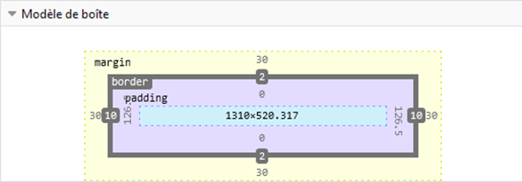
BOX MODEL
▸Block
▹Occupe toute la largeur disponible
▹Élément suivant se positionne en bas (retour à la ligne)
▹Width & Height modifiables
▸Inline
▹Occupe la place nécessaire qu’il lui faut
▹Élément suivant se positionne à la suite
▸Inline-block
▹Se comporte comme un inline
▹Width & Height modifiables

Slide 26
Positionnement
Le positionnement permet de gérer la mise en page des éléments à l’aide de la propriété CSS position.
Il faut différencier 4 types principaux de positionnement :
(static): Valeur par défaut - Positionnement statique des éléments
relative : Positionnement ajustée par rapport à la position initiale de l’élément
absolute : Positionnement ajustée par rapport au parent le plus proche (possibilité </style>des éléments les uns sur les autres)
fixed : semblable a absolute, mais en s’appuyant sur la fenêtre visible
Positionnement avec top, left, bottom et right. Les valeurs négatives sont possibles.
La propriété z-index permet de prioriser l’élément à afficher (en cas de chevauchement)

Slide 27
Exercice 6
Créer 2 pages web :
Liste de contacts
Créer contact
Voici les code de couleurs :
Rouge : #ff5b6b
Bleu: #007ccc
Jaune: #fed94c
Bleu foncé : #001f33
Vert : #4caf50
Voici les maquettes des 2 pages :
https://bit.ly/3APhrtt
Notes:
Glodie : dans la version que je donne aux élèves, j’ai remplacé le lien vers les maquettes par les maquettes que j’ai réalisé qui se trouve sur le dépôt git de la session https://github.com/2022-06-13-POEI-JAVA-SALESFORCE/html-css/blob/main/interns/1-exercices/maquettes_exercice6.md

Slide 28
Organiser son Layout avec CSS Grid
Le CSS grid permet d’organiser son layout grâce à un système de grilles à 2 dimensions.
Voici le lien pour accéder au code départ : https://codesandbox.io/s/css-grid-playground-tvtpg?file=/index.html
Notes:
Ici moi j’ai mis le jeux vers https://cssgridgarden.com/#fr

Slide 29
Responsive web design
La responsive web design est une approche qui permet de créer des pages web qui sont toujours bien rendu quelque soit la taille du périphérique d’affichage.
En css nous allons mettre en place des sites responsives grace au médials queries.

Slide 30
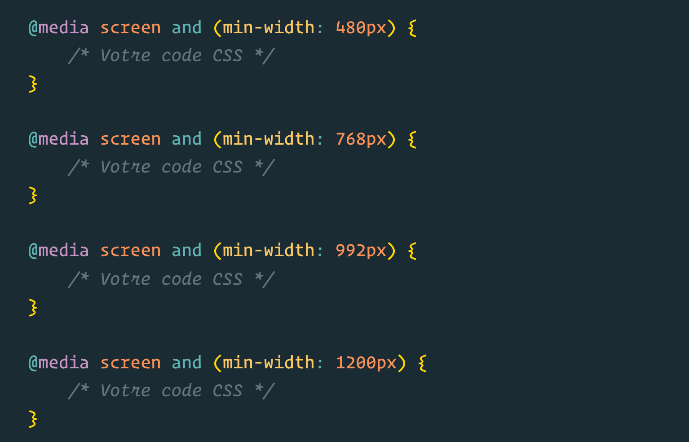
Mise en place des media queries

Slide 31
Jeux Flexbox Froggy
Lien vers le jeu : http://flexboxfroggy.com/#fr

Slide 32
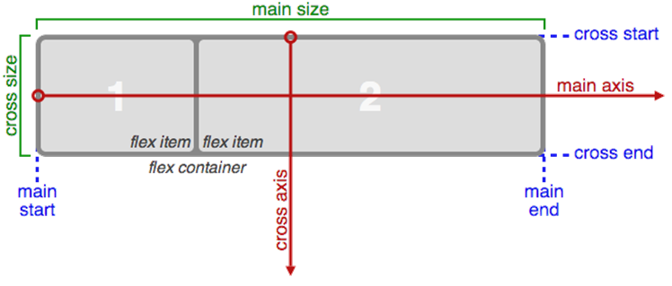
Synthèse Layout FlexBox
▸Boites flexibles
▸Une dimension
▸2 axes
▹Axe principal ou main axis
▹Axe secondaire ou cross axis ou axe transversale
Source Image Baobab ingénierie "Réaliser une interface utilisateur web statique et adaptable"

Slide 33
Bootstrap
Bootstrap, qu'est-ce que c'est ?
▸Une bibliothèque regroupant les classes CSS avec des propriétés et valeurs déjà écrites.
▸composé d’une partie CSS et JavaScript
▸crée en 2011
▸actuellement à la version 5
▹Permet :
▹mise en page responsive
▹compatibilité des propriétés avec tous les navigateurs
▹utiliser des composants Bootstrap (modal, carousel, etc.)
▹icônes

Slide 34
Bootstrap
▸Comment l’installer ?
▹via un CDN
▹ou Intégrer les fichiers compilés dans son projet
▹ou à partir d’un gestionnaire paquet JavaScript
▸Comment l’utiliser dans un projet ?
▹après l’avoir installé
▹il suffit de donner aux éléments HTML les classes utilitaires Bootstrap pour avoir le style dédié
▹copier le code HTML des composants Bootstrap.
▹format des classes : {property-breakpoint-value}
exemple : div class="fw-md-bold text-lg-end bg-xl-dark color-light" ></div>

Slide 35
MODULE JS
JavaScript / JavaScript avancé

Slide 36
1.
Introduction JS

Slide 37
Qu’est ce que le JavaScript ?
JavaScript, c’est quoi ?
JavaScript n’est pas Java !
Langage de script permettant d'interagir avec une page Web
JS permet de créer des pages dynamiques / des interactions
JS fonctionne avec HTML et CSS
Standardisé par EcmaScript
Implémentations possibles :
Balises: <script></script>
Fichier externe: <script type="text/javascript" src=”file.js”></script>

Slide 38
Syntaxe
Une instruction JS se termine toujours par un point virgule ;
Les déclarations de variables doivent être précises - Attention à la casse !
myVar et Myvar sont 2 variables différentes.
Les commentaires s’écrivent de deux façons :
// commentaires
/* commentaires
sur plusieurs
lignes
*/

Slide 39
Les variables (1/2)
Déclarer / Manipuler une variable
Mot clé var / let
Déclarer une variable: let varName;
Initialiser une variable : varName = 1;
Additionner: varName = varName + 4; / varName += 5
Soustraire: varName = 6-1; / varName -=4
Multiplier / Diviser: varName = 6*5; / varName = 4/2;
Incrément / Décrément: varName++; / varName--;
Les constantes:
Variables non modifiables
Mot clé const
Déclarer une constante: const varName = 0;

Slide 40
Les types de variable
On dit que JavaScript à un typage faible
Il existe 7 types primitifs en JavaScript :
String | let ville = "Toulouse";
Number | let prix = 55;
Boolean | let existe = true; / let existe = false;
Null | let varNull = null;
Undefined | let ville;
Object | let ville = { nom: "Toulouse", cp:"31100" }

Slide 41
Outils et méthodes utiles
Afficher une alerte
alert("mon message"); / alert(maVariable);
Afficher la console du navigateur :
console.log("mon message"); / console.log(maVariable, "1");
Concaténation :
let a = "Je"; / let b = "suis"; / let c = a + b;
Conversion de type:
String en nombre (ou float) : parseInt() - parseFloat()
All en string: string()

Slide 42
Exercice 7
Votre fichier JS doit permettre :
Déclarer 2 variables, implémenter avec des valeurs de type number
Déclarer une constante qui est égal à la somme des 2 variables
Afficher un message d’alerte « Bienvenue sur la page de formulaire »
La console du navigateur affiche le contenu des variables.
La console affiche « Le résultat est » + le résultat du calcul.

Slide 43
Exercice 8
Ecrire un programme Javascript qui demande à l’utilisateur d’entrer à partir du clavier:
La distance parcours(m)
Le temps(sec)
Puis calculer la vitesse selon la formule:
vitesse=distance parcourue/temps
Puis afficher le résultat dans le format suivant : 345 m/s(utiliser alert et console.log)

Slide 44
Opérateurs logiques
Les conditions ont besoin d’opérateurs logiques, en voici quelques uns :
Egalité | ==
Eglité stricte | ===
Différent de | !=
Différent stricte de | !==
Plus grand / petit | > / < / >= / <=
ET / OU / NON | && / || / !

Slide 45
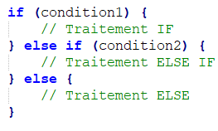
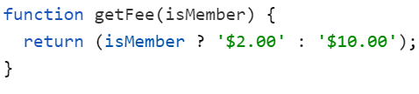
Structures conditionnelles
Condition IF - ELSE
Condition ternaire :
condition ? if true : if false;

Slide 46
Exercice 9
Écrire un programme JavaScript qui permet à l’utilisateur de définir une adresse email et un mot de passe.
Ensuite, dans un second temps, il sera demandé à l’utilisateur de fournir l’email et le mot de passe :
Si l’email et le mot de passe ne correspondent pas aux valeurs définies, le message “Identifiants incorrects devra s’afficher”, et l’utilisateur devra recommencer la saisie des valeurs.
Sinon, le message “Bienvenu dans votre espace client” devra s’afficher.

Slide 47
Les boucles
FOR : for (let i=0; i<10; i++) { … };
FOR … IN : for (index in tab) { tab[index] };
FOR … OF : for (index of tab) { index };
WHILE : while (condition) { … };
DO … WHILE : do {... } while {condition};
Le mot clé break permet de sortir d’une boucle prématurément.

Slide 48
Exercice 10
Écrire un programme JavaScript qui demande à l’utilisateur un nombre compris entre 1 et 3 jusqu’à ce que la réponse convienne.

Slide 49
Exercice 11
Écrire un programme JavaScript qui demande un nombre de départ, et qui ensuite écrit la table de multiplication de ce nombre, présentée comme suit (cas où l'utilisateur entre le nombre 7) :
Table de 7 :
7 x 1 = 7
7 x 2 = 14
7 x 3 = 21
…
7 x 10 = 70

Slide 50
Tableaux : Déclaration et acces
Déclaration d’un tableau :
const monTableau = [ ]
const monTableau = new Array()
Remplissage d’un tableau :
monTableau[0] = 4 : Mettre 4 à la première position 0
console.log(monTableau[4]) : Accès à l'élément situé à l’index 2

Slide 51
Tableaux : Méthodes
Voici les méthodes couramment utilisé des tableaux :
monTableau.push(valeur): push permet d’ajouter une valeur à la fin du tableau
monTableau.pop() : pop permet de retirer un élément à la fin du tableau
monTableau.shift() : Retirer un élément au début du tableau
monTableau.unshift(valeur) : Ajouter un élément au début du tableau
monTableau.length : Attribut qui permet de connaître la taille du tableau

Slide 52
Tableaux : Tableaux à n dimensions
Il est possible en JavaScript de créer des tableaux à plusieurs dimensions :
Pour par exemple créer un tableau à 2 dimensions, il suffit de créer un tableau qui contient autre tableau.
const matrice=[ [ 2 , 3 , 4 ] , [ 5 , 9 , 8 ] , [ 2, 4, 1 ] ] : Va créer une matrice carrée 3x3 2 3 4 5 9 8 2 4 1

Slide 53
Fonctions en JavaScript
function maFonctionSansValeurDeRetour(param1, param2 ,...){
Instruction 1
Instruction 2
Instruction 3
}
function maFonctionAvecValeurDeRetour(param1,param2,...){
Instruction 1
Instruction 2
return valeur
}

Slide 54
Exercice 12
Écrire une fonction JavaScript qui prend en paramètre 2 nombres et ensuite retourne leur somme.

Slide 55
Objets en JavaScript
Article 1
designation : “T-shirt”
reference : 2864738
prixHT : 25
calculerPrixTTC : function(){...}

Slide 56
Objets en JavaScript : Syntaxe
const article1 = { designation : “T-shirt”,
reference : 2864738, prixHT : 25
calculerPrixTTC : function(){ return this.prixHT*... } }
Pour accéder au attribut ou méthodes d’un dans l’objet, on y fait référence via le mot clé this.
Pour y accéder aux attributs:
article.designation
article.calculerPrixTTC()

Slide 57
Objets en JavaScript :
Constructor function
function Article(id,designation,reference,prixHT){ this.id=id; this.designation=designation this.reference=reference this.prixHT=prixHT }
Article.prototype.calculerPrixTT=function(){...}

Slide 58
Objets en JavaScript : Classes ES6
class Article{
constructor(id,designation,reference,prixHT){
this.id=id; this.designation=designation this.reference=reference this.prixHT=prixHT
}
calculerPrixTT(){...} }

Slide 59
Exercice 13
Écrire un programme JavaScript qui permet à l’utilisateur d’inscrire des étudiants dans une formation professionnelle.
Les informations à stocker sur les étudiants sont :
Nom
Prénom
Age
Genre
Pays
Option

Slide 60
Document et évents
L’interface Document permet de récupérer:
un élément par son id: document.querySelector(‘monSelecteur’);
la valeur d’un formulaire: document.querySelector(‘monSelecteur’).value;
la valeur d’un texte: document.querySelector(‘monSelecteur’).innerHTML;
Affectation: document.querySelector(‘monSelecteur’).innerHTML = “test”;
Quelques évènements :
Récupération du clic : onclick
Touche clavier: onkeypress

Slide 61
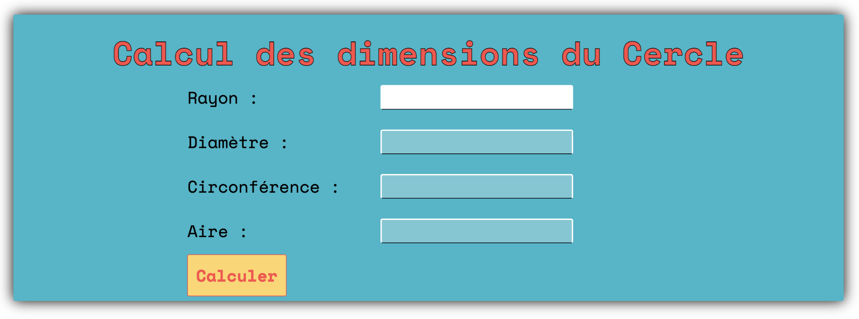
Exercice 14
Réaliser un programme qui permet de calculer les dimensions du cercle à partir du rayon.

Slide 62
Exercices
https://codesandbox.io/s/dom-events-7spj1v?file=/index.html

Slide 63
THE END.

